Slide 1
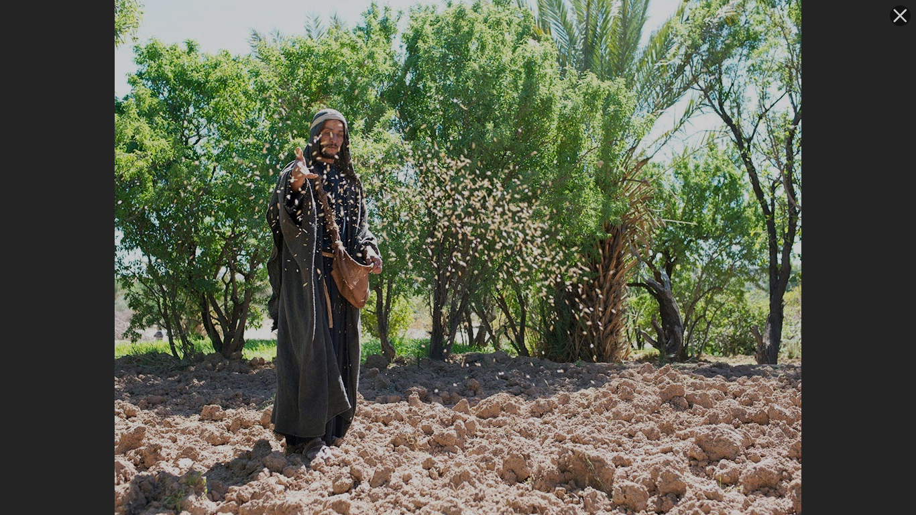
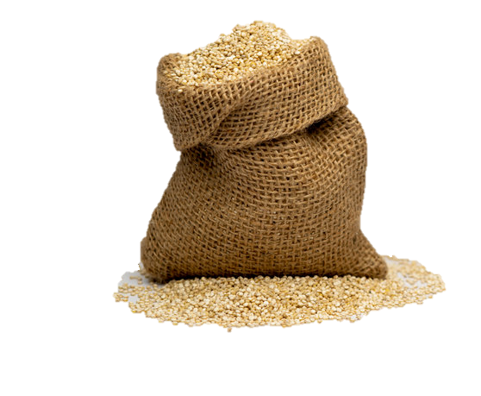
مثل الزارع
متى 13: 1-9، 18-23
مرقس 4: 1-9، 13-20
لوقا 8: 4-8، 11-15
د. ديفيد مارتن • مؤسسة الدراسات اللاهوتية الأردنية AmmanChurch.org • BibleStudyDownloads.org

Slide 2
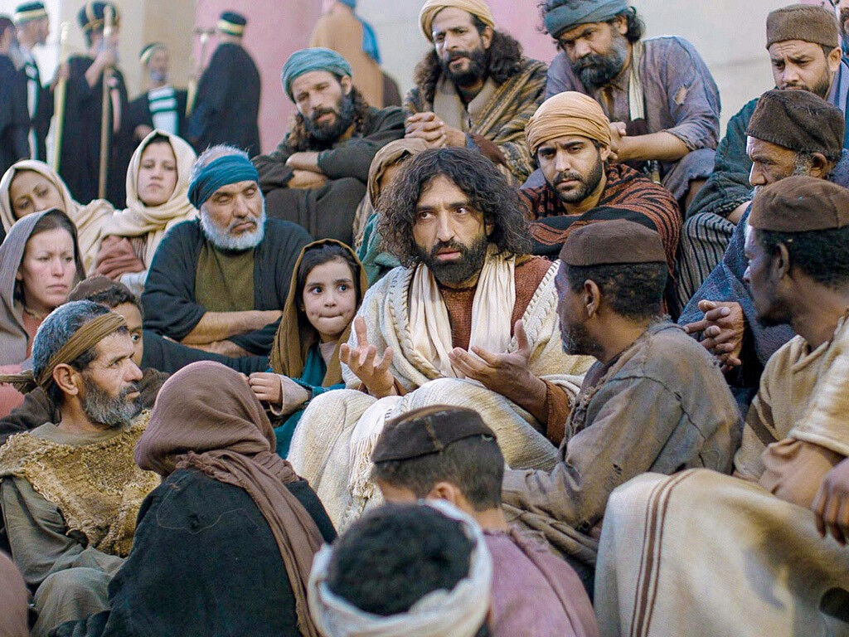
سياق المثل (لوقا 8: 1)
ردود الناس:
⬥ لوقا 7: 16
لوقا 7: 50
⬥ مرقس 3: 6
⬥ مرقس 3: 22
الموضوع: لماذا كانت هناك ردود فعل متنوعة؟

Slide 3
مثل الزارع
متى 13: 3-23، مرقس 4: 1-20، لوقا 8: 5-15
البذور
الزارع
الزرع
التربة

Slide 4
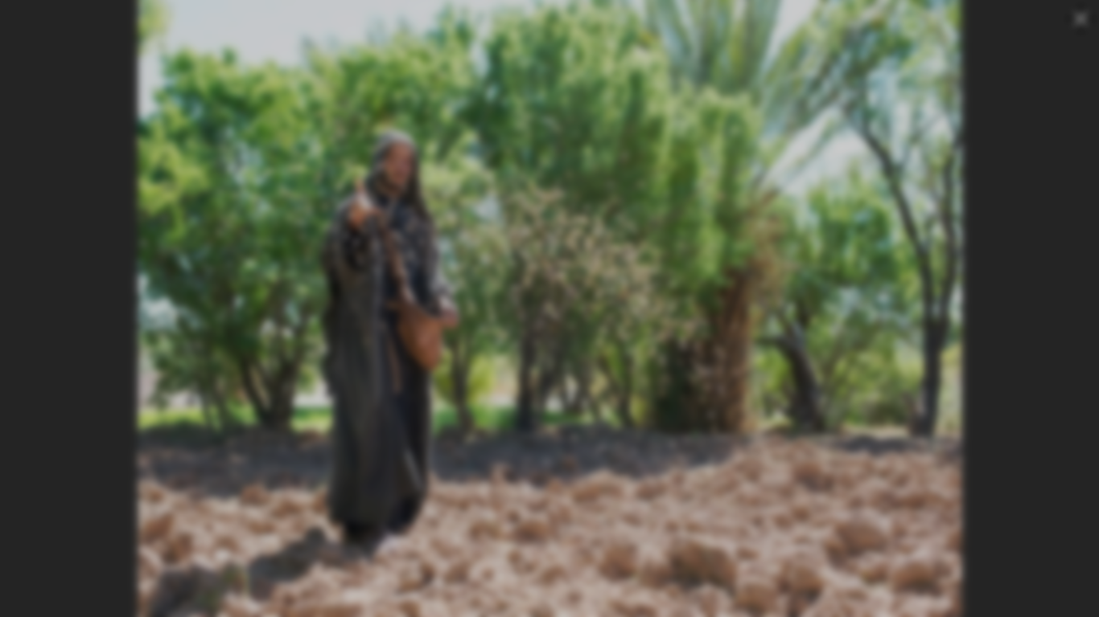
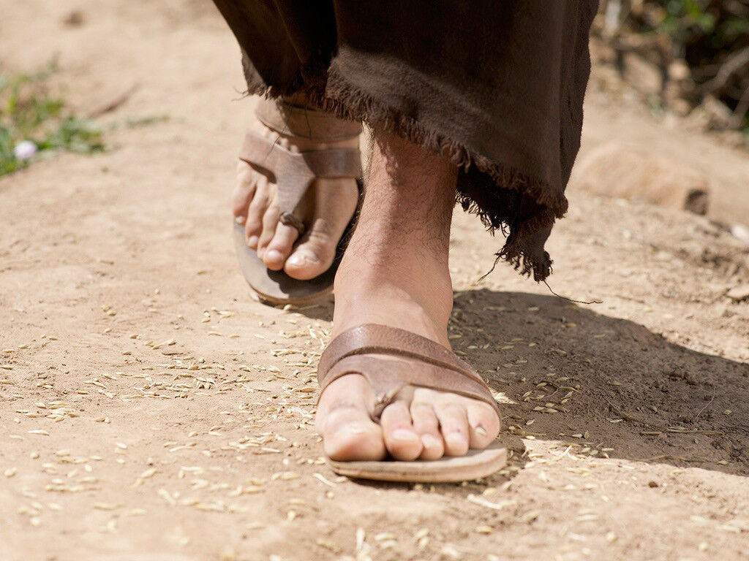
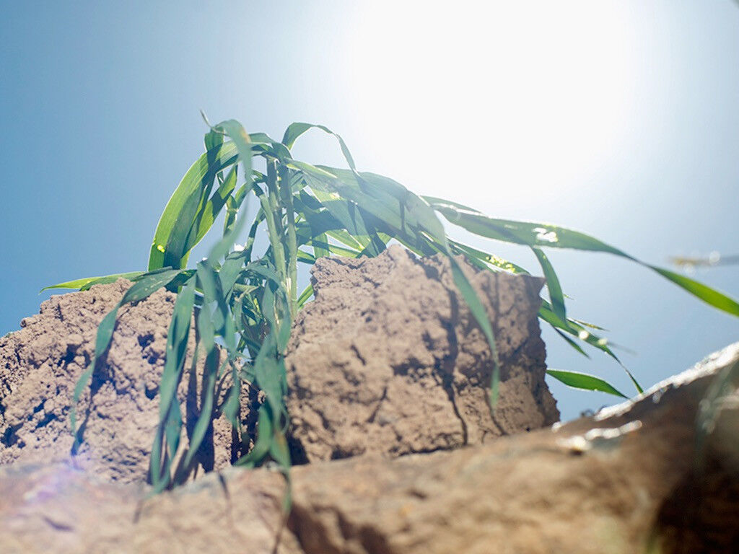
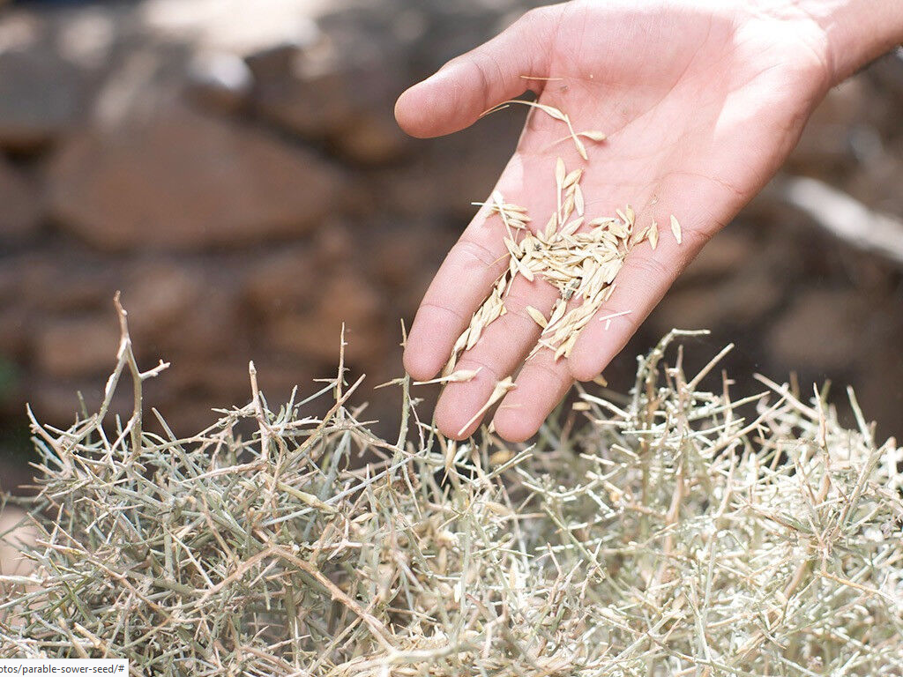
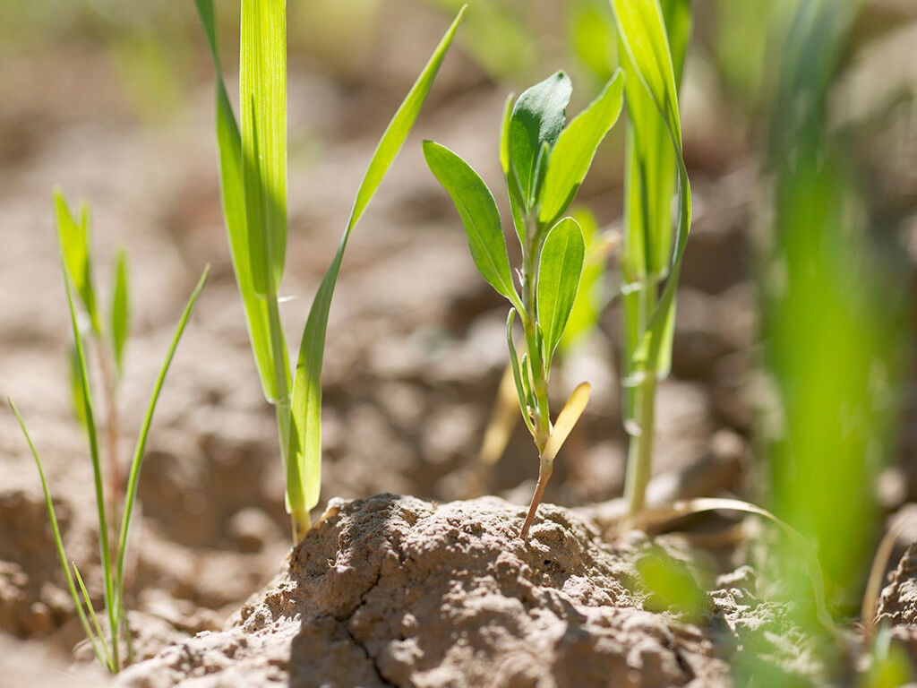

Slide 5
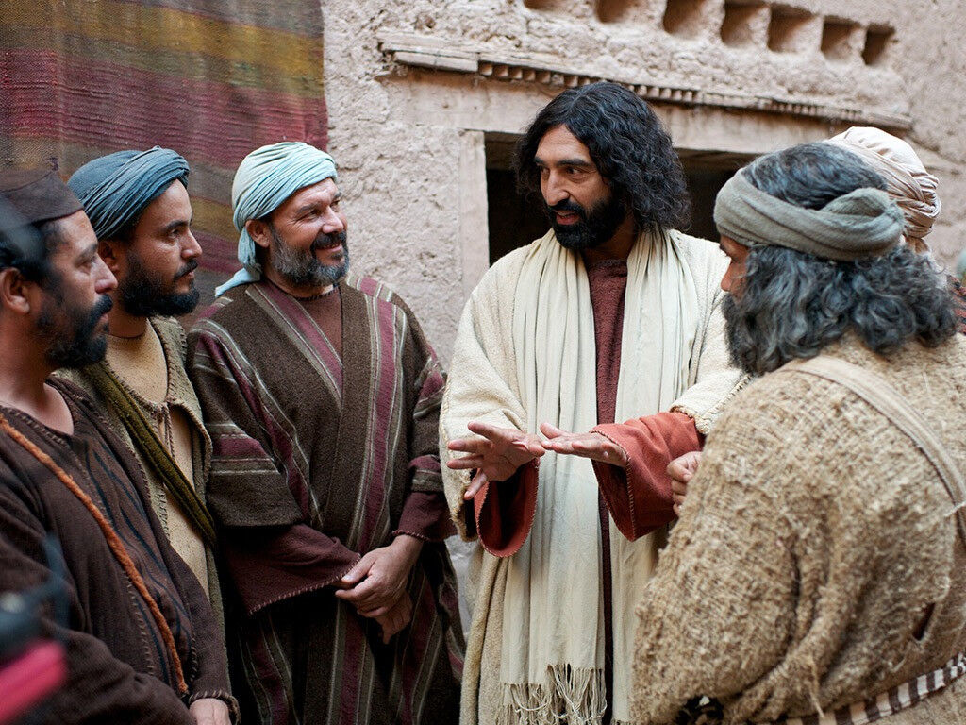
لوقا 8: 8ب-11أ
من له اذنان للسمع فليسمع
ما معنى هذا؟
✓لقد أعطي لكم أن تعرفوا اسرار ملكوت الله
✓تختبر الأمثال الاستجابة الروحية للآخرين

Slide 6
مثل الزارع
متى 13: 3-23، مرقس 4: 1-20، لوقا 8: 5-15
البذور
كلمة الله (الإنجيل)
الزارع
الزرع
يسوع
مشاركة الأخبار السارة
التلاميذ
كل المؤمنين
التربة
قلوب المستعمعين

Slide 7
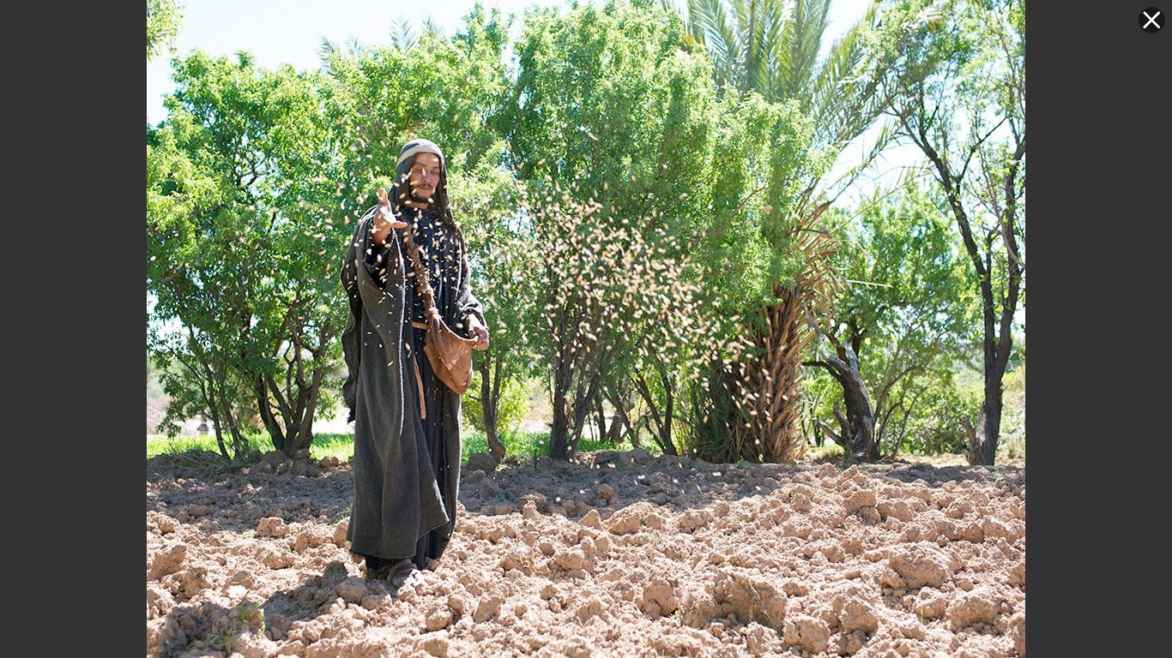
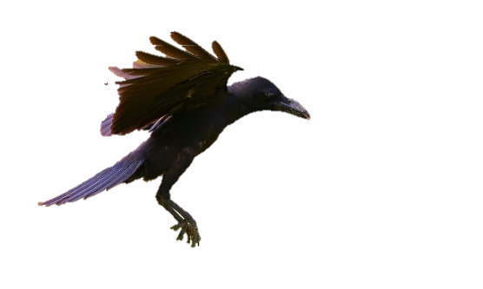
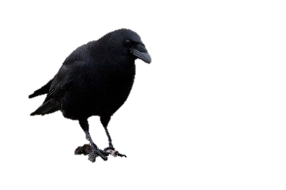
1. التربة على جانب الطريق
السامعون الذين لا يقبلون الكلمة
يستطيع الشيطان وأعوانه أن ينتزعوا البذار (2 كو 3:4-4).
قلوب متقسية

Slide 8
2. التربة الصخرية
المستمعين السطحيين المندفعين
الاضطهاد أبعدهم (1يو 2: 19)
قلوب ضحلة

Slide 9
3. التربة الشوكية
المستمعين ذوي التفكير المزدوج
تخنق الهموم والغنى والطمع
الكلمة (1 يو 2: 15)
قلوب مبعثرة

Slide 10
4. التربة الجيدة
المستمعين المرحبين الطائعين
المؤمنون الحقيقيون يؤتون دائمًا ثمارًا
القلوب القابلة المثابرة
30 ... 60 ... 100
(مت 7: 16-20)

Slide 11
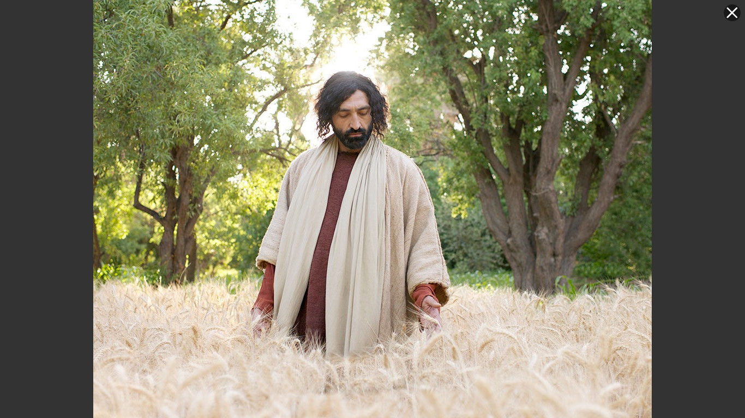
أي تربة تمثل قلبك؟
صلبة؟
متقبلة؟
مثمرة؟
صخرية ضحلة؟
شوكية؟
غير مرتبة؟
من له أذنان للسمع فليسمع (لوقا 8: 8)

Slide 12
1. انثر بذور الإنجيل في كل مكان
ماذا نتعلم؟

Slide 13
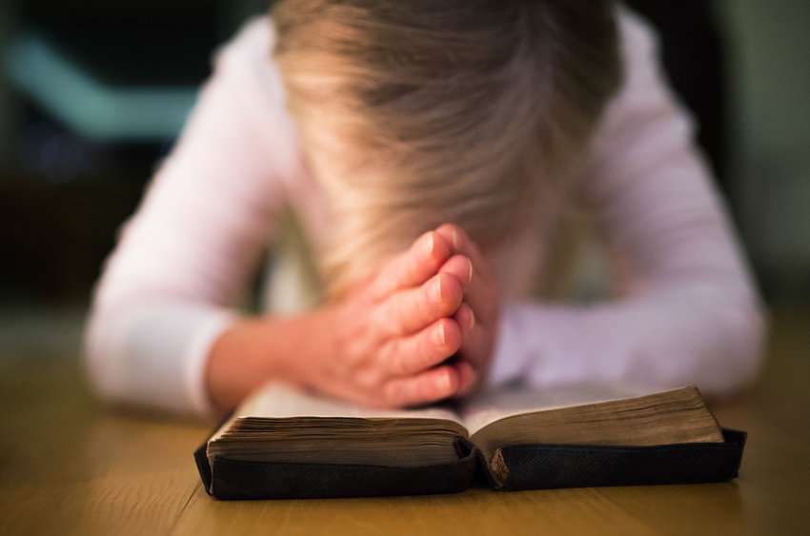
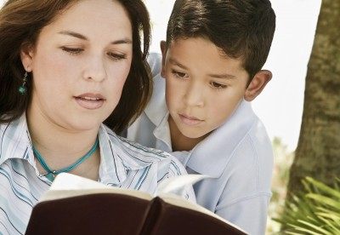
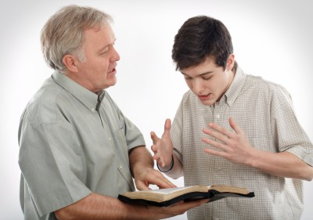
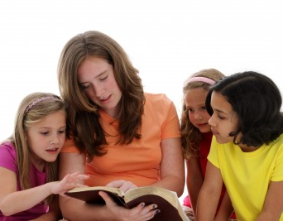
2. انثر البذار
3. توقع الرفض من البعض
4. توقع القبول من البعض
1. صلّ من أجل تربة جيدة

Slide 14
2. الثمر هي دائماً علامة على التربة الجيدة
☞ ثمر الروح (غل 5: 22-23)
فرح
لطف
سلام
إيمان
محبة
وداعة
تعفف
طول أناة
صلاح
☞ ثمرة ربح النفوس (يوحنا 15: 16)
ماذا نتعلم؟

Slide 16
أمثال يسوع • BibleStudyDownloads.org
احصل على هذا العرض التقديمي مجاناً
Notes:
Parables of Jesus (pj) link

